Slide 1
Future Software Engineers - FSE k09
Cây

Slide 2
Content
[FSE] Cây
Cây
DFS/BFS
Livecoding
Bài tập
Notes:
Cây: cấu trúc cơ bản, sử dụng nhiều trong đời sống (và các thuật toán khác, vd: Heap, Database)
DFS/BFS: là 2 nhánh phương pháp để duyệt cây/dồ thị

Slide 3
1. Cây
Tree

Slide 4
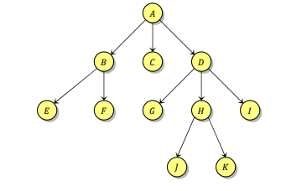
1.1. Cây là gì?
[FSE] Cây
Là tập hợp các nút (node), giữa các node có có quan hệ phân cấp cha-con. Mỗi node có thể chứa các trường thông tin, và danh sách các node con của nó. Thông thường, mỗi nút chứa thông tin gọi là khóa (key).
Cây được xác định bởi một nút đặc biệt gọi là gốc (root).
Notes:
Cây gồm 11 nodes, với khóa (key) tương ứng A, B, …, K. Ở đây (cho tiện), ta gọi tên node bằng khóa của nó.
Nút A gồm 3 nút con: B, C, D
Nút J không có con nào
Gốc: nút A

Slide 5
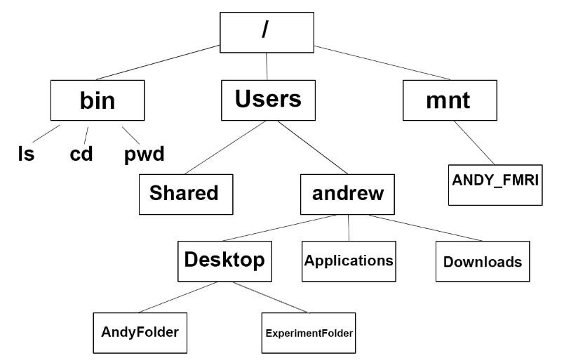
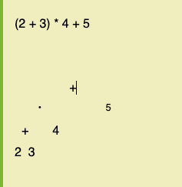
Ví dụ về cây
[FSE] Cây
Cây thư mục trên máy tính. Node là các thư mục.
Mục lục của một cuốn sách. Node là các phần/chương/mục.
Biểu thức số học gồm các phép toán cộng, trừ, nhân chia. Node là [?], quan hệ là [?]
Notes:
Gốc là ?
Chỉ tên những node có đúng 2 con?
Lời giải: google search “expression tree”

Slide 6
Các khái niệm cơ bản
[FSE] Cây
Nếu có dãy (A1,.., An) sao cho A_i là cha của A_{i + 1}, thì A_i được gọi là tiền bối (ancestor) của A_j nếu i < j. Ngược lại, A_j được gọi là hậu duệ (descendant) của A_i
Node không có con gọi là lá (leaf)
Độ cao (height) của một node là độ dài đường đi dài nhất đến một node hậu duệ của nó. Độ cao của cây là độ cao của nút gốc.
Độ sâu (depth) của một node là độ dài đường đi duy nhất từ gốc đến node đó.
Notes:
B là tiền bối của F. D là tiền bối của K.
J là hậu duệ của H, D, A.
Chỉ tên những nút lá?
Độ cao/Độ sâu của các nút K, H, C, A?

Slide 7
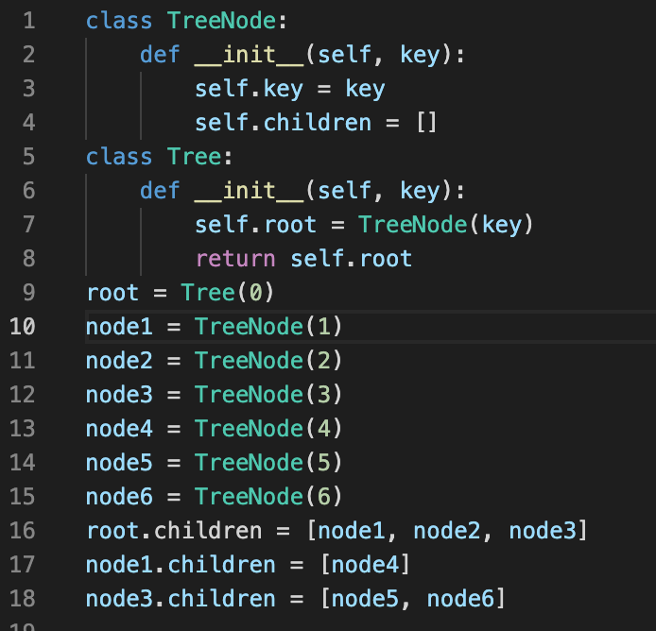
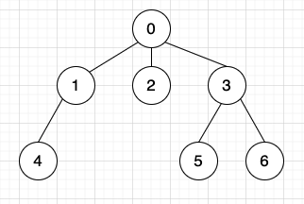
Biểu diễn cây
[FSE] Cây
Notes:
Bao gồm 2 class: TreeNode, và Tree. Tree không thực sự cần thiết. Chỉ cần nút gốc là đủ rồi.
Lưu ý: thông thường một nút có thông tin về con, chứ con không có thông tin về cha.

Slide 8
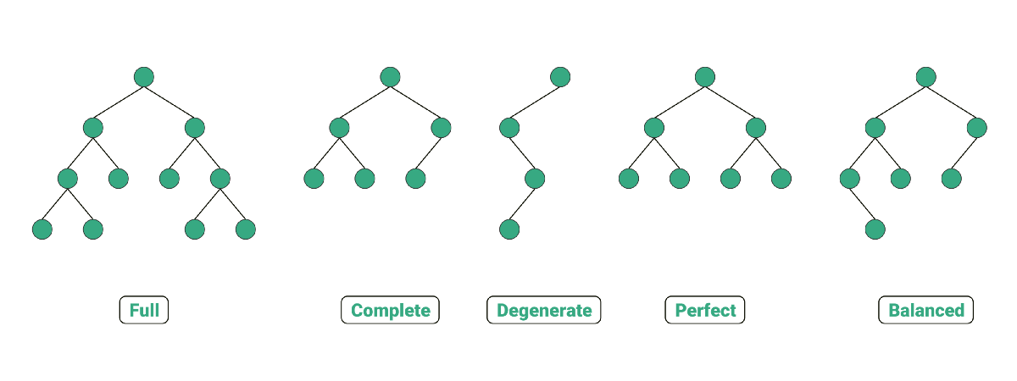
1.2. Cây nhị phân
[FSE] Cây

Slide 9
Một số loại cây nhị phân đặc biệt
[FSE] Cây
Cây nhị phân (binary tree) là cây mà mỗi node có tối đa hai node con. Hai node con này được gọi là con trái và con phải.
Complete binary tree: là cây được điền đầy (theo thứ tự ưu tiên) từ trên xuống dưới, từ trái sang phải.
Full binary tree: là cây mà mỗi node có 0 hoặc 2 nút con.
Perfect binary tree: là cây mà mỗi node không phải lá có đúng 2 node con, và tất cả các lá có cùng độ sâu.
Notes:
Con có phân biệt thứ tự!
Độ cao của complete/perfect binary tree là O(logN)
Số node của perfect binary tree: 2^H - 1
Complete binary tree: ứng dụng để biểu diễn heap!
Perfect binary tree: cây nhánh đấu đối kháng

Slide 10
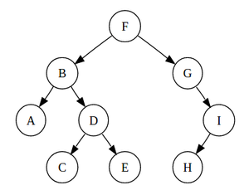
Duyệt cây nhị phân
[FSE] Cây
Tên gọi | Thứ tự ưu tiên | Kỹ thuật | Ví dụ
Inorder | Trái > Cha > Phải | DFS | ABCDEFGHI
Preorder | Cha > Trái > Phải | DFS | FBADCEGIH
Postorder | Trái > Phải > Cha | DFS | ACEDBHIGF
Level-order | Từ trên xuống dưới, từ trái sang phải | BFS | FBGADICEH

Slide 11
2. DFS/BFS
Tìm kiếm theo chiều sâu
Tìm kiếm theo chiều rộng
Notes:
DFS (Depth-First Search) và BFS (Breadth First Search) là 2 nhóm phương pháp chính để duyệt cây
DFS: duyệt hết nhánh con (cây con) của một đỉnh trước khi đi sang các đỉnh anh/em với nó, tìm đường đi trong mê cung
BFS: duyệt theo thứ tự khoảng cách từ gốc, tìm đường ngắn nhất

Slide 12
2.1. Depth-First Search (DFS)
[FSE] Cây
Ví dụ: (Preorder Traversal)
Duyệt F. Thăm tất cả các con của F (B, G).
Duyệt B. Thăm tất cả các con của B
Duyệt A
Duyệt D. Thăm tất cả các con của D.
Duyệt C
Duyệt E
Duyệt G. Thăm tất cả các con của G
Duyệt I
Duyệt H

Slide 13
2.1. Depth-First Search (DFS)
[FSE] Cây
Ví dụ: (Inorder Traversal) (Trái > Cha > Phải)
Duyệt F. Thăm tất cả các con của F (B, G).
Duyệt B. Thăm tất cả các con của B
Duyệt A (A)
Duyệt B (AB)
Duyệt D. Thăm tất cả các con của D.
Duyệt C (ABC)
Duyệt D (ABCD)
Duyệt E (ABCDE)
Duyệt F (ABCDEF)
Duyệt G (ABCDEFG). Thăm tất cả các con của G
Duyệt H (ABCDEFGH)
Duyệt I (ABCDEFGHI)

Slide 14
2.1. Depth-First Search (DFS)
[FSE] Cây
Ví dụ: (Postorder Traversal) (Trái > Phải > Cha)
Dãy: A, C, E, D, B, H, I, G, F

Slide 15
2.1. Breadth-First Search (BFS)
[FSE] Cây
Queue = [F]
Duyệt F. Đưa các con của F vào queue. Queue = [B, G]
Duyệt B. Đưa các con của B vào queue. Queue = [G, A, D]
Duyệt G. Đưa các con của G vào queue. Queue = [A, D, I]
Duyệt A. Queue = [D, I]
Duyệt D. Queue = [I, C, E]
Duyệt I. Queue = [C, E, H].
Duyệt C. Queue = [E, H].
Duyệt E. Queue = [H]
Duyệt H.

Slide 16
Livecoding: DFS + BFS
[FSE] Cây
https://leetcode.com/problems/binary-tree-postorder-traversal/
https://leetcode.com/problems/binary-tree-level-order-traversal/
https://leetcode.com/problems/binary-tree-right-side-view/
https://leetcode.com/problems/symmetric-tree/
https://leetcode.com/problems/count-univalue-subtrees/
Notes:
Truoc khi giai cac bai toan ve tree: nghi ve de quy. Tinh chat A cua node u se duoc tinh thong qua tinh chat A cua u.left, u.right, hay u.parent nhu the nao?
Neu u duoc tinh qua u.left → return value
Neu u duoc tinh qua u.parent → pass parameters into DFS function

Slide 17
Homework

Slide 18
Homework
[FSE] Cây
1. https://leetcode.com/problems/diameter-of-binary-tree/
2. https://leetcode.com/problems/binary-tree-zigzag-level-order-traversal/
3. https://leetcode.com/problems/time-needed-to-inform-all-employees/

